Slide 1
ACTIVIDADES SINÉRGICAS DEL ENTRENAMIENTO DE FUTBOL
EJERCICIOS DE RECUPERACION - LESIONES
En el fútbol, como en otros deportes, la probabilidad de lesión es bastante alta. Las lesiones relacionadas con el ejercicio pueden ir desde torceduras y esguinces, hasta dolores de espalda. Sin embargo, en el fútbol suelen afectar a las extremidades inferiores, lo que puede presentar problemas y dolencias irremediables o que necesiten intervención quirúrgica.

Slide 2
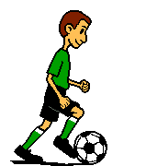
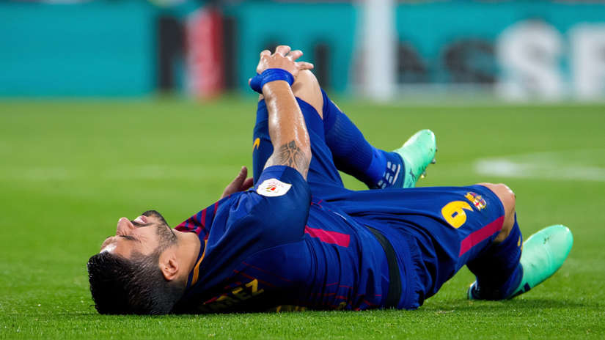
¿CUÁLES SON LAS 10 LESIONES MÁS COMUNES EN EL FÚTBOL?
Lesiones más comunes en el fútbol :
Esguinces de tobillo y rodilla.
Roturas de menisco.
Lesiones musculares de gemelo, isquio o aductor.
Tendinitis aquilea.
Tendinitis del aductor.
Osteopatía de pubis.

Slide 3
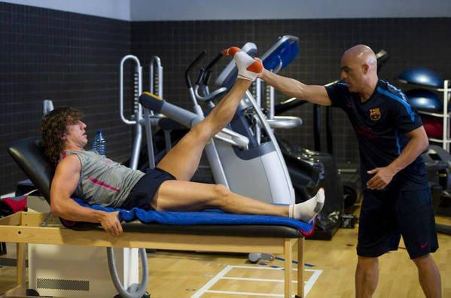
VIDEO INFORMATIVO :
TEXTO

Slide 4
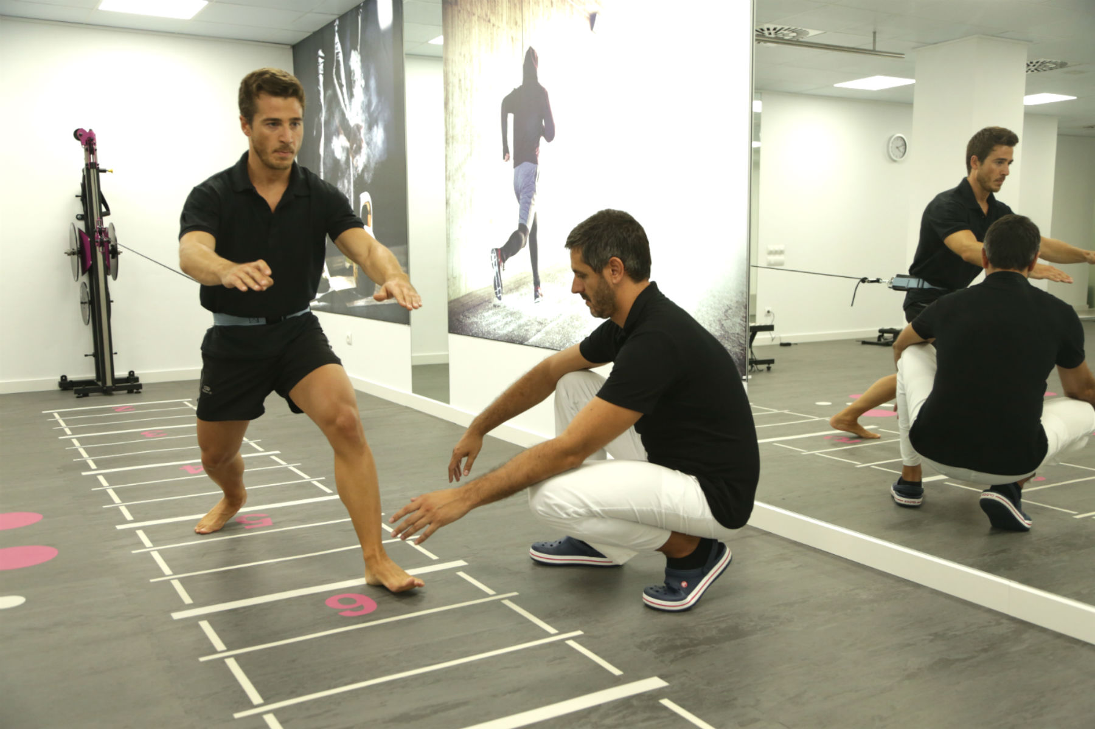
¿QUÉ HACER PARA RECUPERARSE DESPUÉS DE UN PARTIDO DE FÚTBOL?
HABLAMOS DE LA RECUPERACIÓN EN FÚTBOL Y LO IMPORTANTE QUE ES COMO MÉTODO PREVENTIVO LESIONAL EN EL FUTBOLISTA Y LA CAPACIDAD QUE TIENE EN LA MEJORA DEL RENDIMIENTO:
RECUPERACIÓN ACTIVA.
ESTIRAMIENTO.
MASAJE Y VIBRACIÓN DE CUERPO ENTERO.
ESTIMULACION ELÉCTRICA NEUROMUSCULAR.
PRENDAS DE COMPRESIÓN.
INMERSIÓN EN AGUA FRÍA.
SUEÑO.

Slide 5
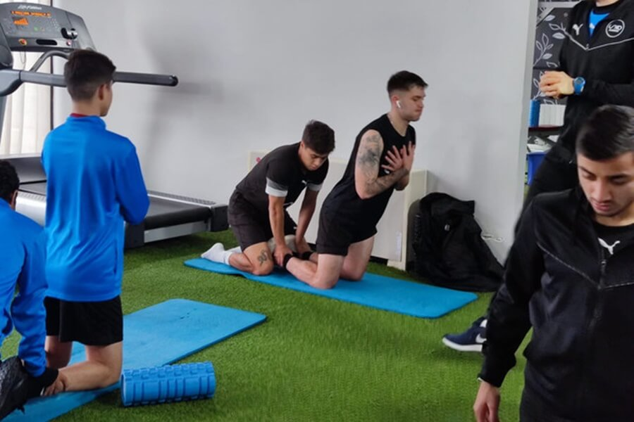
VIDEO INFORMATIVO :
TEXTO

Slide 6
Gracias.

Slide 7
Síguenos en nuestras redes sociales
@Olimpia.Oficial

